Slide 1
∞ Tysk opstart ∞ cirkel03pp.pptx ∞ cirkel03.pdf ∞
Oplæg 03 + cirkelopgave 03
Haben i nutid
Grundled og udsagnsled skal passe sammen.

Slide 2
∞ Tysk opstart ∞ cirkel03pp.pptx ∞ cirkel03.pdf ∞
haben i nutid

Slide 3
∞ Tysk opstart ∞ cirkel03pp.pptx ∞ cirkel03.pdf ∞
ich habe
du hast
er/sie/es hat
wir haben
ihr habt
sie/Sie haben
singularis
pluralis

Slide 4
∞ Tysk opstart ∞ cirkel03pp.pptx ∞ cirkel03.pdf ∞
Læs den tyske sætning højt, med den rigtige bøjning af ”haben i nutid” på den tomme plads?
Jeg har en mor.
Ich ____eine Mutter.

Slide 5
∞ Tysk opstart ∞ cirkel03pp.pptx ∞ cirkel03.pdf ∞
Læs den tyske sætning højt, med den rigtige bøjning af ”haben i nutid” på den tomme plads?
Du har ingen Kat.
Du ____ keine Katze.

Slide 6
∞ Tysk opstart ∞ cirkel03pp.pptx ∞ cirkel03.pdf ∞
Læs den tyske sætning højt, med den rigtige bøjning af ”haben i nutid” på den tomme plads?
Han har en kat.
Er ____ eine Katze.

Slide 7
∞ Tysk opstart ∞ cirkel03pp.pptx ∞ cirkel03.pdf ∞
Læs den tyske sætning højt, med den rigtige bøjning af ”haben i nutid” på den tomme plads?
Hun har en Hund.
Sie ____ einen Hund.

Slide 8
∞ Tysk opstart ∞ cirkel03pp.pptx ∞ cirkel03.pdf ∞
Læs den tyske sætning højt, med den rigtige bøjning af ”haben i nutid” på den tomme plads?
Den har en kurv.
Es ____ einen Korb.

Slide 9
∞ Tysk opstart ∞ cirkel03pp.pptx ∞ cirkel03.pdf ∞
Læs den tyske sætning højt, med den rigtige bøjning af ”haben i nutid” på den tomme plads?
Vi har mange venner.
Wir ____ viele Freunde.

Slide 10
∞ Tysk opstart ∞ cirkel03pp.pptx ∞ cirkel03.pdf ∞
Læs den tyske sætning højt, med den rigtige bøjning af ”haben i nutid” på den tomme plads?
I har ingen venner.
Ihr ____ keine Freunde.

Slide 11
∞ Tysk opstart ∞ cirkel03pp.pptx ∞ cirkel03.pdf ∞
Læs den tyske sætning højt, med den rigtige bøjning af ”haben i nutid” på den tomme plads?
De har ingen Hunde.
Sie ____ keine Hunde.

Slide 12
∞ Tysk opstart ∞ cirkel03pp.pptx ∞ cirkel03.pdf ∞
Læs den tyske sætning højt, med den rigtige bøjning af ”haben i nutid” på den tomme plads?
Huset har vinduer.
Das Haus ____ Fenster.
xxx står i hjørnet. biiiib er glad.
han, hun, den/det, vi, I, de/De

Slide 13
Læs den tyske sætning højt, med den rigtige bøjning af ”haben i nutid” på den tomme plads?
Maria og jeg har venner.
Maria und ich ____ Freunde.
xxx står i hjørnet. biiiib er glad.
han, hun, den/det, vi, I, de/De

Slide 14
∞ Tysk opstart ∞ cirkel03pp.pptx ∞ cirkel03.pdf ∞
Læs den tyske sætning højt, med den rigtige bøjning af ”haben i nutid” på den tomme plads?
Clara og du har ingen Hund.
Clara und du ____ keinen Hund.
xxx står i hjørnet. biiiib er glad.
han, hun, den/det, vi, I, de/De

Slide 15
∞ Tysk opstart ∞ cirkel03pp.pptx ∞ cirkel03.pdf ∞
Læs den tyske sætning højt, med den rigtige bøjning af ”haben i nutid” på den tomme plads?
Far og mor har en bil.
Vater und Mutter ____ ein Auto.
xxx står i hjørnet. biiiib er glad.
han, hun, den/det, vi, I, de/De

Slide 16
∞ Tysk opstart ∞ cirkel03pp.pptx ∞ cirkel03.pdf ∞
Læs den tyske sætning højt, med den rigtige bøjning af ”haben i nutid” på den tomme plads?
Husene har døre.
Die Häuser ____ Türe.
xxx står i hjørnet. biiiib er glad.
han, hun, den/det, vi, I, de/De

Slide 17
Klasse 5
oplæg 4 + opgave 4
∞ Tysk opstart ∞ cirkel03pp.pptx ∞ cirkel03.pdf ∞
Læs den tyske sætning højt, med den rigtige bøjning af ”haben i nutid” på den tomme plads?
Far og jeg har en cykel.
Vater und ich ____ ein Fahrrad.
xxx står i hjørnet. biiiib er glad.
han, hun, den/det, vi, I, de/De

Slide 18
∞ Tysk opstart ∞ cirkel03pp.pptx ∞ cirkel03.pdf ∞
Læs den tyske sætning højt, med den rigtige bøjning af ”haben i nutid” på den tomme plads?
Har katten en mus?.
____ die Katze einen Maus?
xxx står i hjørnet. biiiib er glad.
han, hun, den/det, vi, I, de/De

Slide 19
∞ Tysk opstart ∞ cirkel03pp.pptx ∞ cirkel03.pdf ∞
Læs den tyske sætning højt, med den rigtige bøjning af ”haben i nutid” på den tomme plads?
Har kattene en mus?
____ die Katzen einen Maus?
xxx står i hjørnet. biiiib er glad.
han, hun, den/det, vi, I, de/De

Slide 20
∞ Tysk opstart ∞ cirkel03pp.pptx ∞ cirkel03.pdf ∞
Læs den tyske sætning højt, med den rigtige bøjning af ” haben i nutid” på den tomme plads?
Har skolerne elever?
____ die Schulen Schüler?
xxx står i hjørnet. biiiib er glad.
han, hun, den/det, vi, I, de/De

Slide 21
∞ Tysk opstart ∞ cirkel03pp.pptx ∞ cirkel03.pdf ∞
Læs den tyske sætning højt, med den rigtige bøjning af ”haben i nutid” på den tomme plads?
Har eleven en bog?
____ der Schüler ein Buch?
xxx står i hjørnet. biiiib er glad.
han, hun, den/det, vi, I, de/De

Slide 22
∞ Tysk opstart ∞ cirkel03pp.pptx ∞ cirkel03.pdf ∞
Læs den tyske sætning højt, med den rigtige bøjning af ”haben i nutid” på den tomme plads?
Har eleverne en bog?
____ die Schüler ein Buch?
xxx står i hjørnet. biiiib er glad.
han, hun, den/det, vi, I, de/De

Slide 23
∞ Tysk opstart ∞ cirkel03pp.pptx ∞ cirkel03.pdf ∞
Læs den tyske sætning højt, med den rigtige bøjning af ”haben i nutid” på den tomme plads?
Die Mutter ____ eine Schwester.
xxx står i hjørnet. biiiib er glad.
han, hun, den/det, vi, I, de/De

Slide 24
∞ Tysk opstart ∞ cirkel03pp.pptx ∞ cirkel03.pdf ∞
Læs den tyske sætning højt, med den rigtige bøjning af ”haben i nutid” på den tomme plads?
Der Zahnarzt ____ eine Frau.
xxx står i hjørnet. biiiib er glad.
han, hun, den/det, vi, I, de/De

Slide 25
∞ Tysk opstart ∞ cirkel03pp.pptx ∞ cirkel03.pdf ∞
Læs den tyske sætning højt, med den rigtige bøjning af ”haben i nutid” på den tomme plads?
Der Rektor ____ einen Sohn.
xxx står i hjørnet. biiiib er glad.
han, hun, den/det, vi, I, de/De

Slide 26
∞ Tysk opstart ∞ cirkel03pp.pptx ∞ cirkel03.pdf ∞
Læs den tyske sætning højt, med den rigtige bøjning af ”haben i nutid” på den tomme plads?
Die Lehrerin ____ ein Enkelkind.
xxx står i hjørnet. biiiib er glad.
han, hun, den/det, vi, I, de/De

Slide 27
∞ Tysk opstart ∞ cirkel03pp.pptx ∞ cirkel03.pdf ∞
Læs den tyske sætning højt, med den rigtige bøjning af ”haben i nutid” på den tomme plads?
Der Vater ____ ein Auto.
xxx står i hjørnet. biiiib er glad.
han, hun, den/det, vi, I, de/De

Slide 28
∞ Tysk opstart ∞ cirkel03pp.pptx ∞ cirkel03.pdf ∞
Læs den tyske sætning højt, med den rigtige bøjning af ”haben i nutid” på den tomme plads?
Die Mutter ____ ein Fahrrad.
xxx står i hjørnet. biiiib er glad.
han, hun, den/det, vi, I, de/De

Slide 29
∞ Tysk opstart ∞ cirkel03pp.pptx ∞ cirkel03.pdf ∞
Læs den tyske sætning højt, med den rigtige bøjning af ”haben i nutid” på den tomme plads?
Die Schwester ____ einen Bruder.
xxx står i hjørnet. biiiib er glad.
han, hun, den/det, vi, I, de/De

Slide 30
∞ Tysk opstart ∞ cirkel03pp.pptx ∞ cirkel03.pdf ∞
Læs den tyske sætning højt, med den rigtige bøjning af ”haben i nutid” på den tomme plads?
Die Schule ____ eine Rektorin.
xxx står i hjørnet. biiiib er glad.
han, hun, den/det, vi, I, de/De

Slide 31
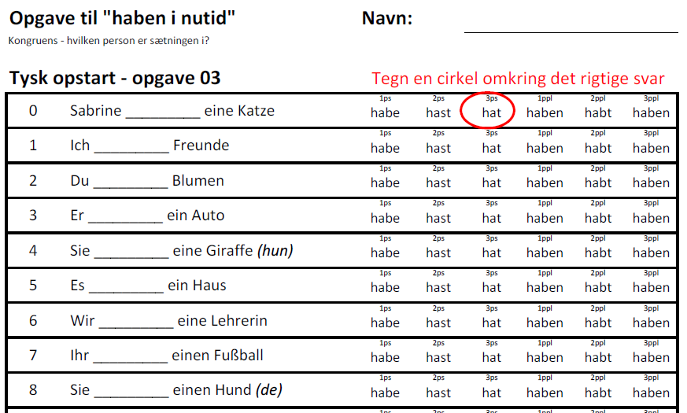
∞ Tysk opstart ∞ cirkel03pp.pptx ∞ cirkel03.pdf ∞

